Slide 1
Recherche Géographique
Encadré par :
Mme Nora AHERRAHROU
Réalisé par :
Lyaakoubi Boutaina

Slide 2
TABLE DE MATIERE
01
Introduction
03
Choix technique
04
Démonstration
02
Objectifs
05
Conclusion

Slide 3
01
INTRODUCTION

Slide 4
INTRODUCTION
Avec l'essor des technologies de l'information et l'augmentation exponentielle des données géospatiales, la recherche géographique est devenue un domaine crucial pour de nombreuses applications, allant de la navigation et la logistique à la gestion des ressources naturelles et à l'analyse de marché. Pour répondre à ces besoins croissants, les bases de données traditionnelles montrent souvent leurs limites en termes de performance et de flexibilité. C'est dans ce contexte que Neo4j, une base de données orientée graphes, se distingue par ses capacités uniques à gérer et interroger des données géospatiales de manière efficace.

Slide 5
02
Objectifs

Slide 6
OBJECTIF :
L'objectif de notre travail est de localiser la pharmacie la plus proche en déterminant la distance la plus courte entre le point de départ et les différentes pharmacies disponibles, en utilisant les capacités de calcul de distances de Neo4j.

Slide 7
03
CHOIX TECHNIQUE

Slide 8
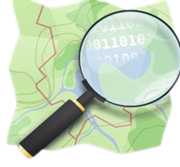

TECHNOLOGIES
Neo4j
Neo4j est une base de données graphe, conçue pour stocker et interroger des données hautement connectées. Neo4j utilise une structure de graphe, composée de nœuds (représentant les entités) et de relations (représentant les connexions entre ces entités).
OpenStreetMap
OpenStreetMap (OSM) est un projet collaboratif pour créer une carte mondiale libre et modifiable. Les données sont gratuites, accessibles à tous, et souvent très détaillées.

Slide 9
04
Démonstration

Slide 10
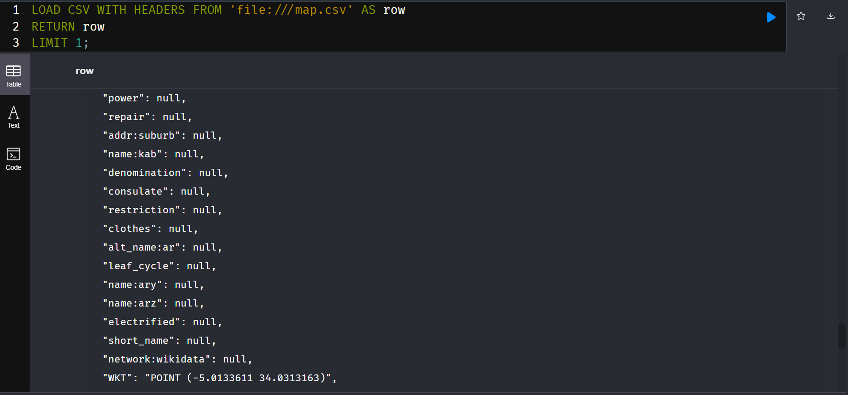
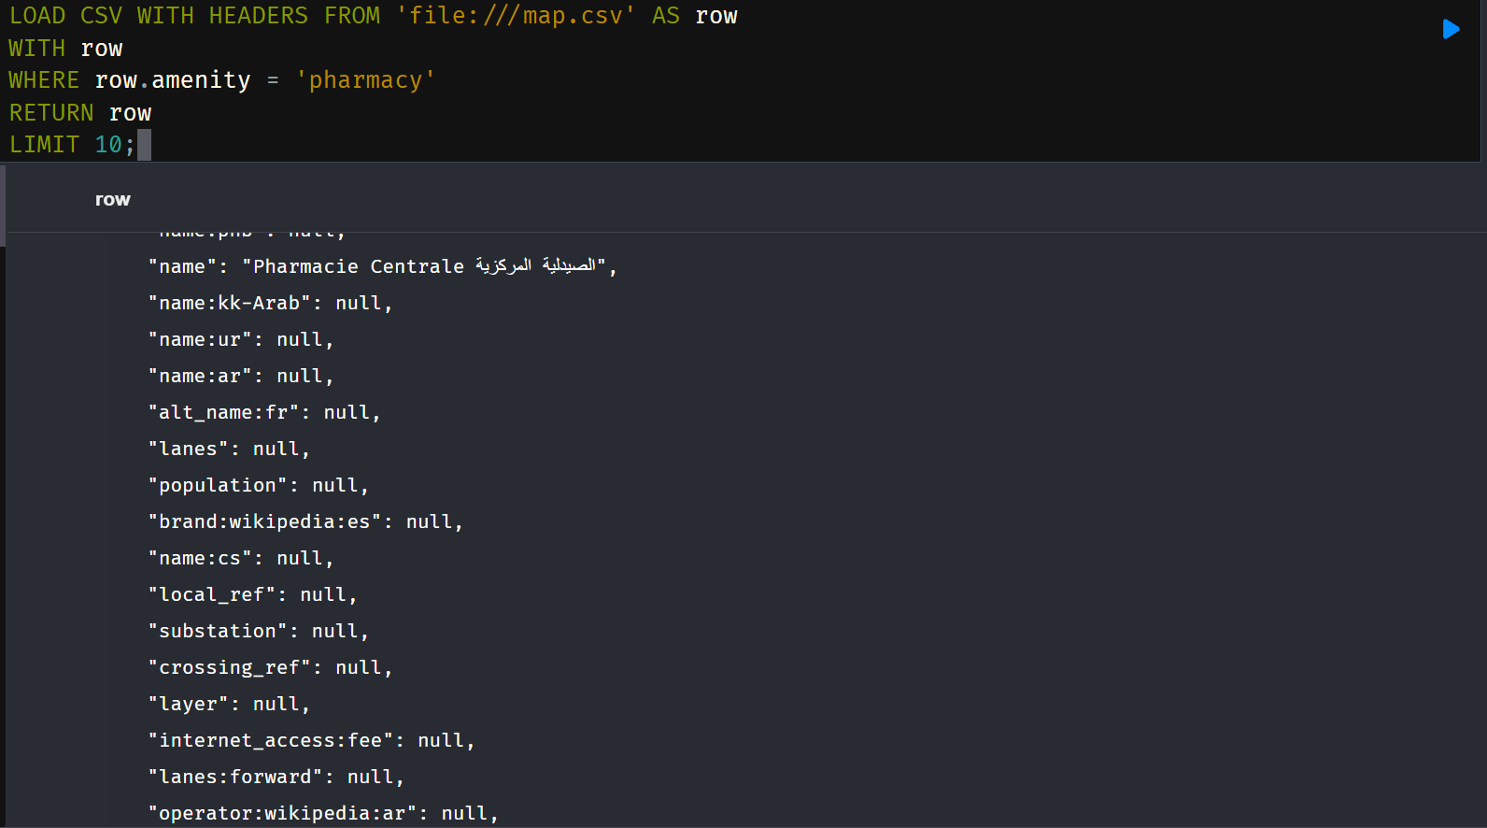
Visualisation du Dataset

Slide 11
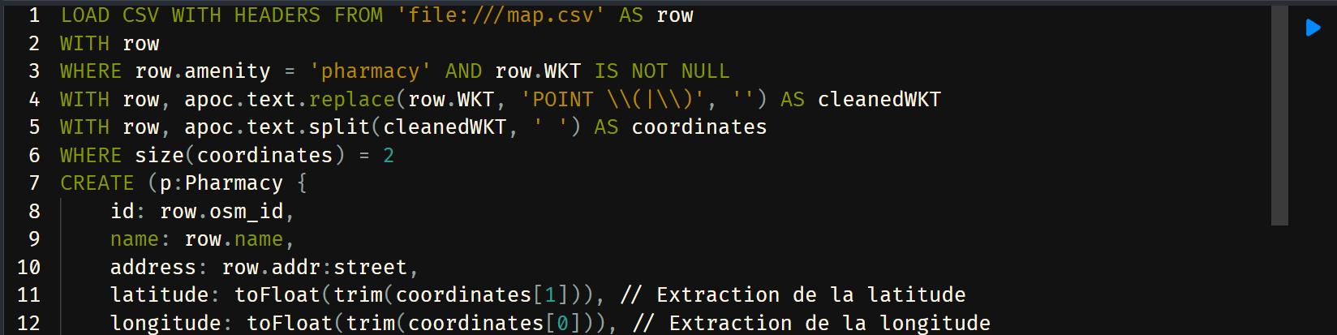
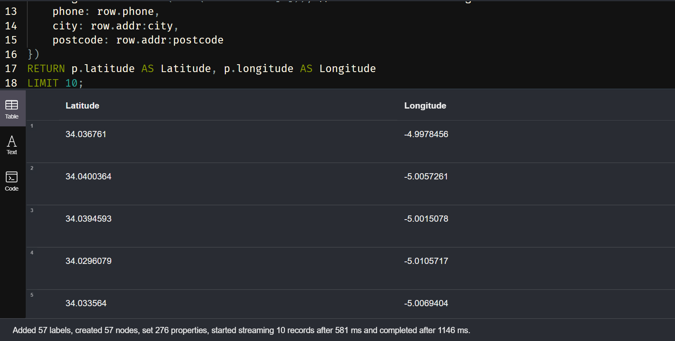

Slide 12
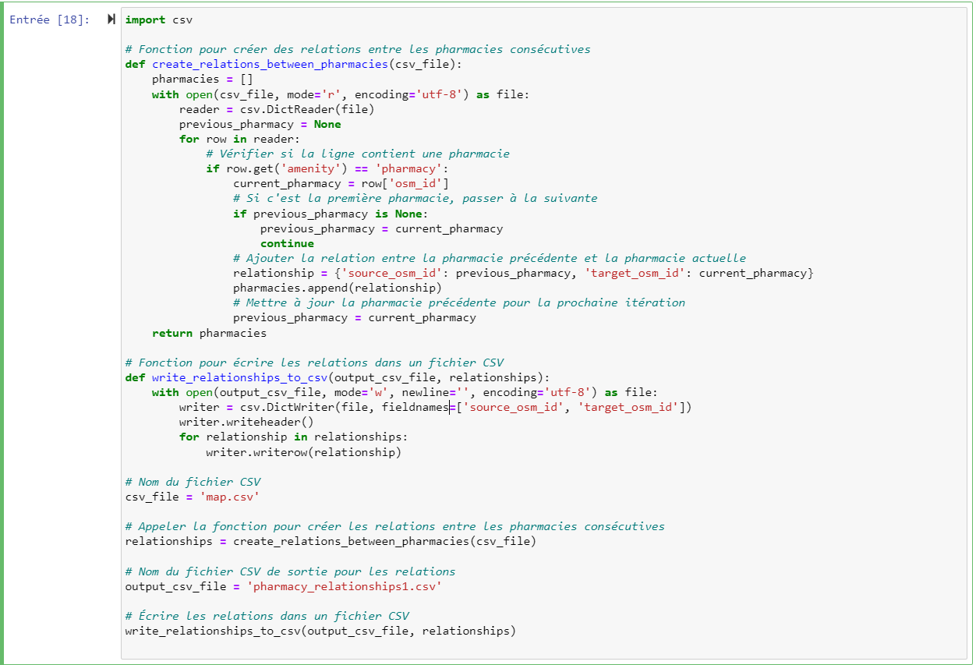

Slide 13
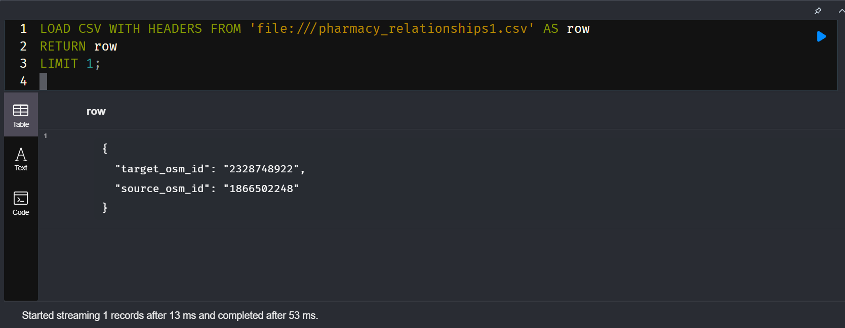
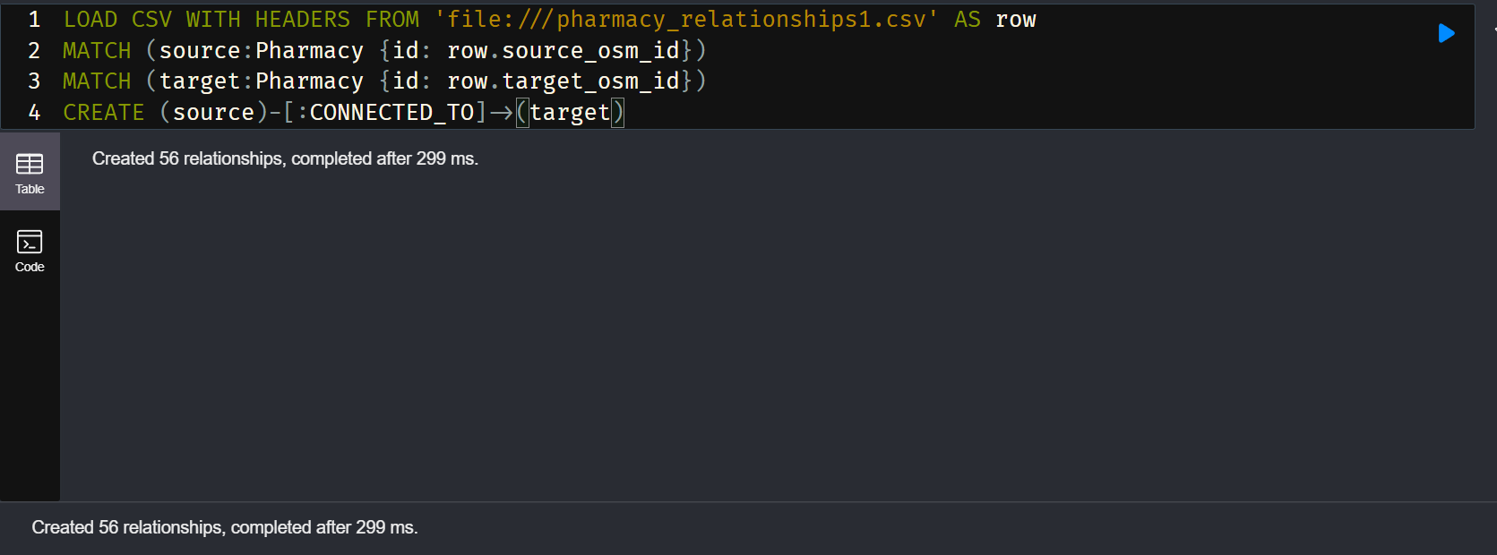

Slide 14
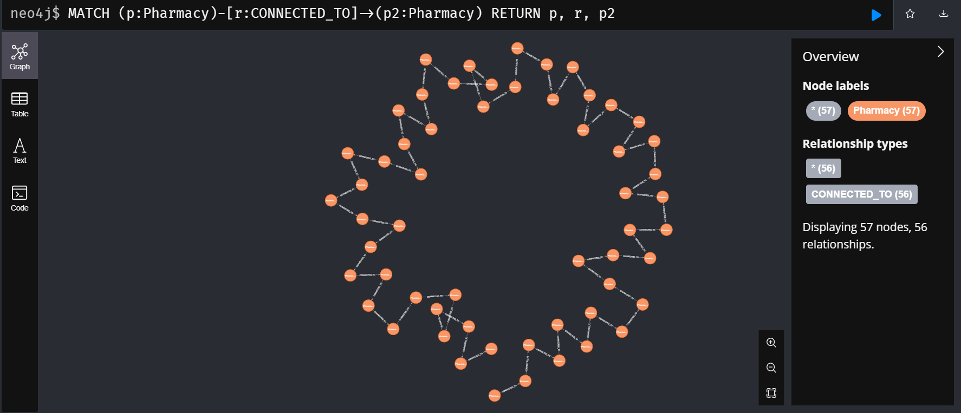

Slide 15
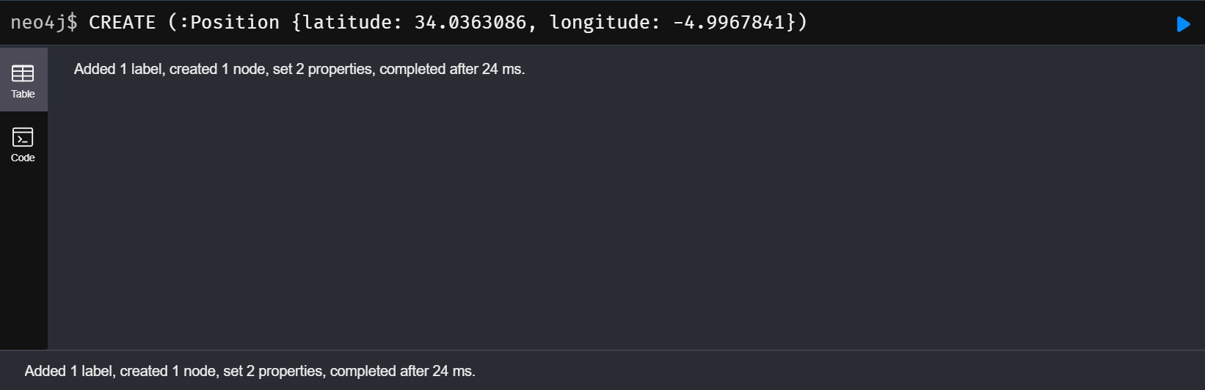
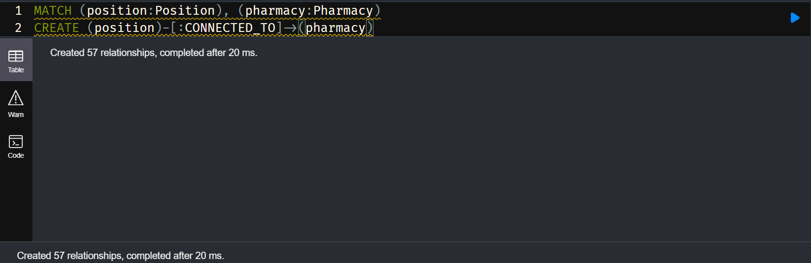

Slide 16
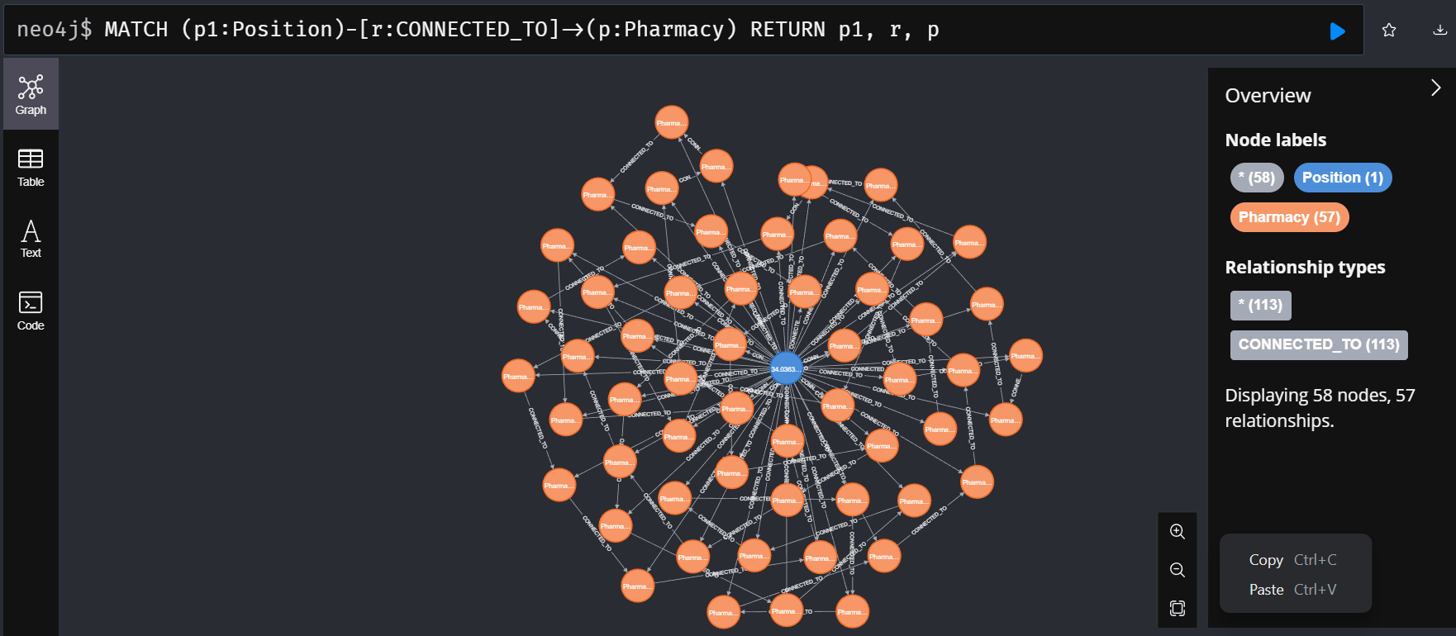

Slide 17
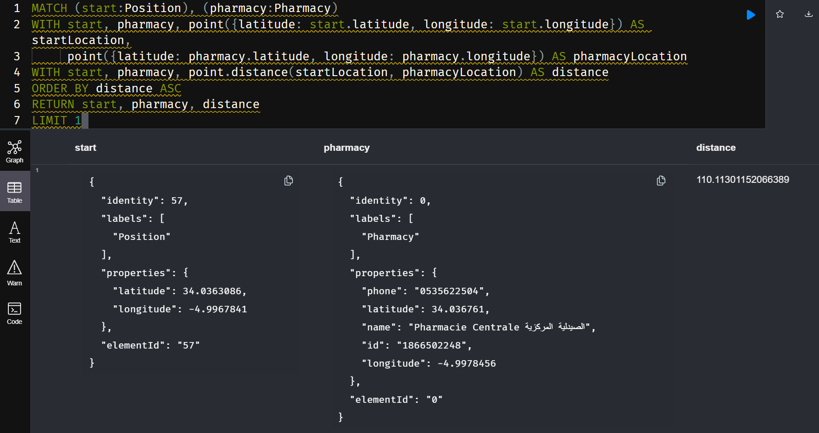
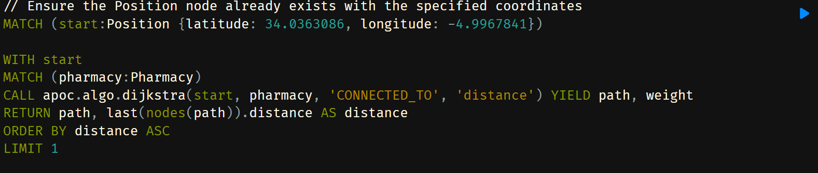

Slide 18
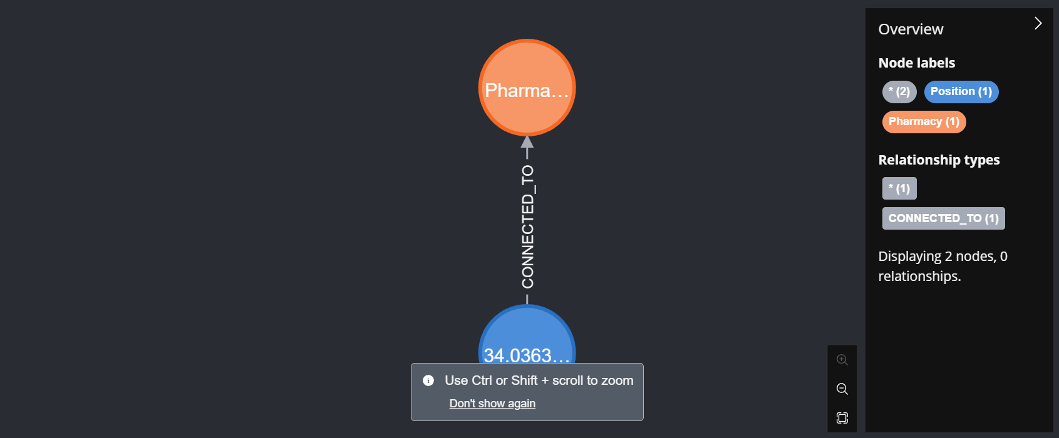

Slide 19
05
Conclusion

Slide 20
Conclusion :
En conclusion, Neo4j est une base de données graphe puissante et flexible, idéale pour gérer des données hautement connectées. Son modèle de graphe, son langage Cypher, et ses performances optimisées en font un outil essentiel pour des applications comme les réseaux sociaux, la détection de fraudes et les moteurs de recommandation. Adopter Neo4j permet de mieux exploiter les connexions entre les données pour résoudre des problèmes complexes.

Slide 21
Merci pour votre attention

